Slide 1
Безнең куңелләрдә син, Тукай!
(1886-1913)

Slide 3
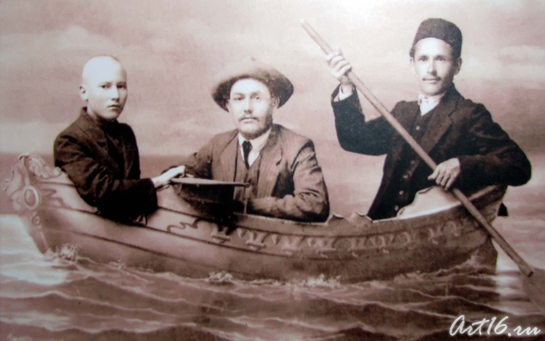

Slide 4
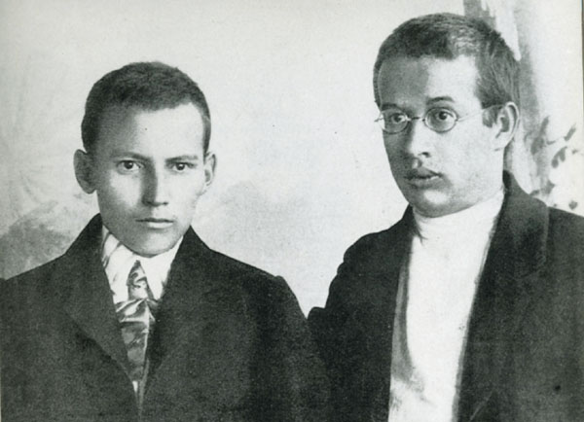

Slide 5
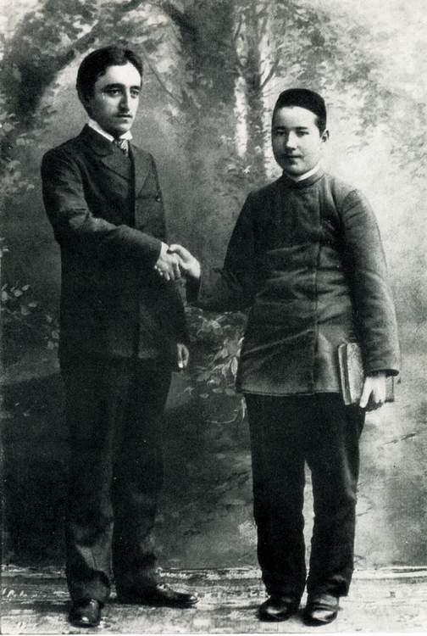
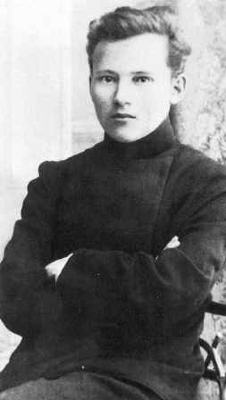
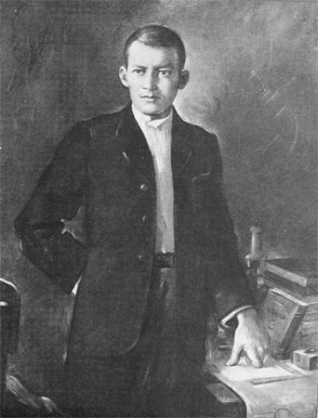

Slide 6
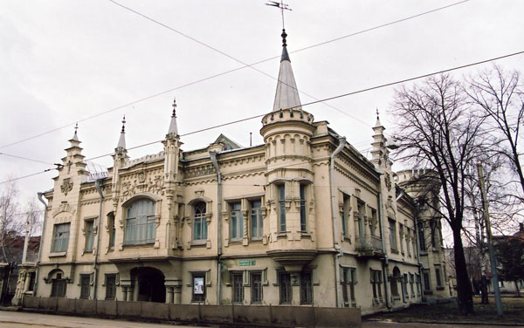

Slide 8
Тукай исән! Җыры күңелләрдә, Яшәсәк тә үзен күрмичә. Тукай килә Моңлы сазын уйнап, Шагыйрьләргә тынгы бирмичә!

Slide 9
.

Slide 10
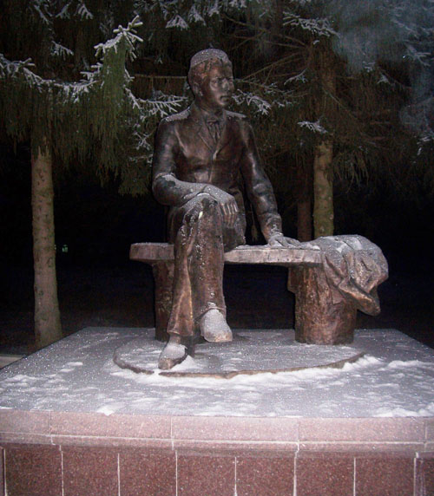
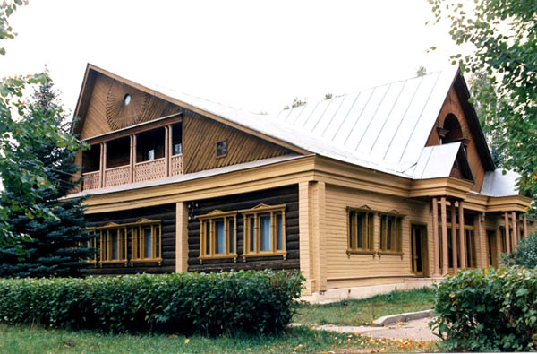

Slide 11
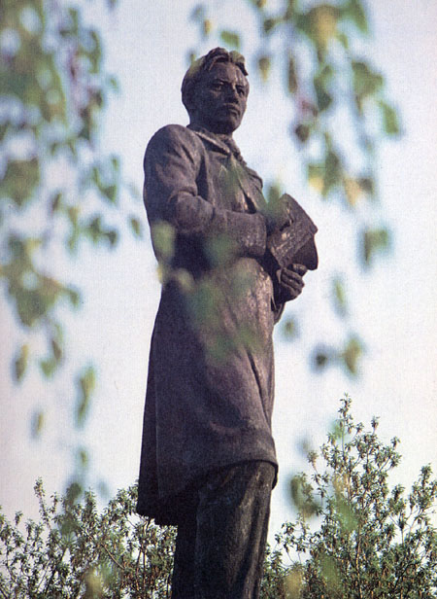

Slide 12
Әлмәттә Тукай истәлегенә һәйкәл

Slide 13
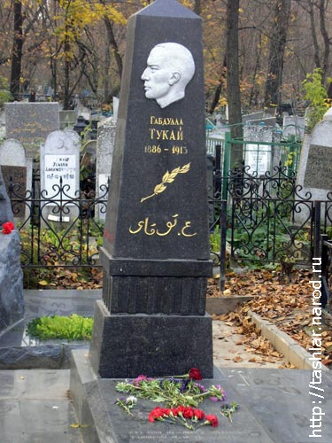

Slide 16
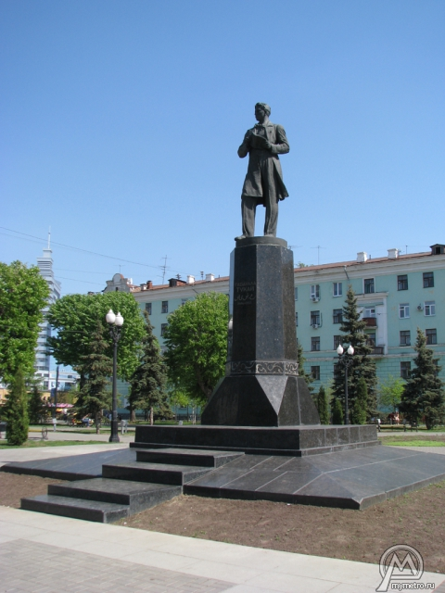
Тукай юбилеена башкарасы эш күп.

